Slide 1
เทคนิคการเตรียมและการส่งบทความวิจัยเพื่อให้ได้ตีพิมพ์ในวารสารวิชาการระดับนานาชาติ
ศ.ดร. นวดล เหล่าศิริพจน์
บัณฑิตวิทยาลัยร่วมด้านพลังงานและสิ่งแวดล้อม
มหาวิทยาลัยเทคโนโลยีพระจอมเกล้าธนบุรี

Slide 2
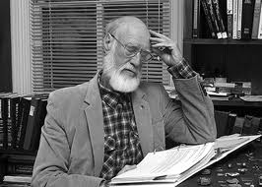
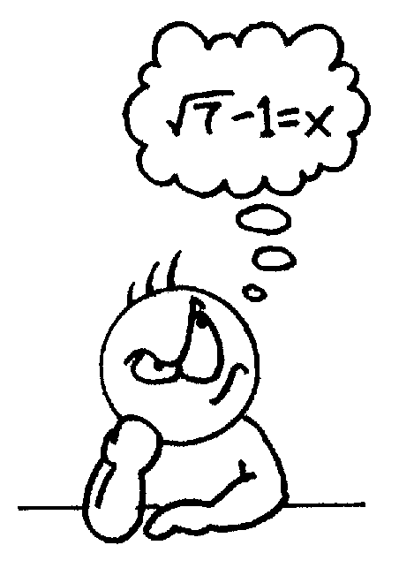
กระบวนการทำวิจัย
การพัฒนาโจทย์วิจัย (Propose)
การวางแผนดำเนินการวิจัย (Plan)
การดำเนินงานวิจัยและสรุปผล (Conduct and conclude)
การเขียนบทความวิชาการ (Write)
การนำเสนอและ ตีพิมพ์ผลงานวิจัย (Publish)
วางแผนการทำวิจัยในขั้นต่อไป (Plan.. again)

Slide 3
Importance of publishing the research work
Social Responsibility
Exchanging the knowledge in the
research community
Good practice
Career promotion

Slide 4
Important things to know before writing
Carefully read “Instruction to authors” – and strictly follow the instruction
Referees will consider the research paper based on the originality, quality and suitability
In a paper you must provide the details, but FIRST convey the idea!
Ethics

Slide 5
Preparation of research paper
Write the draft outline of research paper
Review the recent relevant publications from the literature
Prepare sufficient time for writing research paper
Writing the research paper according to the plan
Carefully recheck the correctness of paper
Selection of journal for submission
Submit the research paper to the journal
Revision of research paper
Planning for the next research activities

Slide 6
Write the draft (outline) of research paper
เขียนโครงร่างของบทความในแต่ละส่วน โดยอาจเริ่มต้นจากส่วน
ผลการวิจัย (Results) เพื่อให้ทราบสิ่งที่เราจะนำเสนอในบทความ
และเป็นการสร้างความมั่นใจว่ามีผลการวิจัยเพียงพอแล้ว
เขียนโครงร่างของบทความในส่วน Introduction ให้เป็นไปตาม
กรอบของงานวิจัยที่จะนำเสนอ โดยอาจมีลำดับการเขียนดังนี้
- ปัญหาและความสำคัญที่นำมาสู่งานวิจัย
- งานวิจัยที่มีการดำเนินการในอดีต
- สิ่งที่จะนำเสนอในบทความนี้
เขียนโครงร่างส่วน Methodology แบบคร่าวๆ
ทบทวนเพื่อหาจุดอ่อนของบทความและหาทางแก้ไข

Slide 7
การสืบค้นงานวิจัยที่เกี่ยวข้อง
สืบค้นงานวิจัยในอดีตที่เกี่ยวข้องกับงานวิจัยที่จะนำเสนอ โดยควร
มุ่งเน้นการสืบค้นงานวิจัย (ถ้าเป็นไปได้) ดังต่อไปนี้
- งานวิจัยที่ไม่เก่าจนเกินไป (ควรเป็นงานที่ตีพิมพ์ช่วง 5 ปีที่
ผ่านมา)
- งานวิจัยที่ตีพิมพ์โดยสำนักพิมพ์หรือวารสารที่มีคุณภาพ
- ในกรณีที่เป็นงานวิจัยของกลุ่มวิจัยที่มีการตีพิมพ์อย่างต่อเนื่อง
ควรติดตามแนวโน้มการทำงานวิจัยของกลุ่มวิจัยดังกล่าวด้วย
เรียบเรียงงานวิจัยในอดีตที่สืบค้นได้ดังกล่าวในส่วน Introduction
ของโครงร่างบทความที่ทำขึ้น รวมถึงพิจารณาว่างานวิจัยเหล่านี้
สามารถใช้ประกอบการอธิบาย (Discuss) ผลวิจัยของเราได้หรือไม่
(ถ้าได้ให้เขียนไว้คร่าวๆ ในส่วน Results and discussion ของโครง
ร่างบทความด้วยเพื่อกันลืม)

Slide 8
Structure of research paper
Title
Authors / Address
Abstract
Keywords
Introduction
Methods
Results and discussion
Conclusion
Acknowledgement
References

Slide 9
การเขียนบทความวิชาการ
ชื่อเรื่อง คำสำคัญ และบทคัดย่อเป็นส่วนที่สำคัญมากของ
บทความเนื่องจากเป็นส่วนที่ผู้อ่านและ Reviewer จะอ่านเป็นส่วนแรก
และจะเริ่มพิจารณาว่าจะอ่านบทความนี้ต่อหรือไม่
- ชื่อเรื่อง: ต้องชัดเจน ดึงดูดและน่าสนใจ
- คำสำคัญ: เป็นส่วนสำคัญที่ทำให้ผู้อ่านหางานของเราพบใน
ฐานข้อมูลแบบ Online
- บทคัดย่อ: กระชับ เข้าใจง่าย และอธิบายเรื่องราวของบทความ
ทั้งหมด
การเขียนบทความวิชาการควรใช้ภาษาและรูปประโยคง่ายๆ เพื่อให้
ผู้อ่านสามารถอ่านเข้าใจได้ตั้งแต่ครั้งแรกที่อ่าน
พยายามอ้างอิงงานวิจัยที่เกี่ยวข้องในอดีตให้ครอบคลุมมากที่สุด

Slide 10
บทนำ (Introduction)
บอกภูมิหลังเกี่ยวกับงานวิจัย ประเด็นปัญหาที่นำมาสู่การวิจัย เหตุผลที่ต้องทำวิจัย (What is the problem and why is it interesting?)
สรุปงานวิจัยที่ผู้อื่นได้ศึกษามา (Who are the main contributors and what novel thing did they do?)
ย่อหน้าสุดท้ายบอกแนวทางที่จะศึกษา ขอบเขตวัตถุประสงค์ และความสำคัญ/ประโยชน์ที่ได้ (What novel thing will you reveal? – state your contribution)
เนื้อหากระชับ
ถ้าเป็น idea ของคนอื่นต้องให้ credit เจ้าของ idea ด้วย

Slide 11
วิธีการ (Methods)
ประเภทของบทความ
การทดลอง : เครื่องมือ วัสดุ วิธี
Modelling : สมมุติฐาน สมการคณิตศาสตร์ วิธี
Computational : input, computational tool, วิธี
ให้ข้อมูลที่เพียงพอ

Slide 12
ผลการทดลองและการอภิปรายหรือการวิจารณ์ (Results and discussion)
อาจแยกระหว่าง Results กับ discussion ขึ้นกับ Journal
เนื้อหาหลักของบทความ
เป็นเหตุเป็นผล และมีความเชื่อมโยง
เขียนให้ผู้อ่านรู้ว่าเรารู้จริง !

Slide 13
บทสรุป (Conclusion)
ขมวดปม ดึงข้อมูลที่สำคัญที่สุดของ results and their consequences
ไม่เขียนซ้ำจากบทคัดย่อ
จะเขียนเป็น bullet point ก็ได้

Slide 14
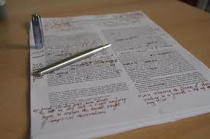
การอ่านตรวจทาน
เมื่อเขียนบทความเสร็จสมบูรณ์ ต้องอ่านตรวจทานบทความทั้งหมด
อีกอย่างน้อย 1-2 ครั้ง เพื่อแก้ไขข้อผิดพลาดจากการเขียน
- ตรวจทานเรื่องความเข้าใจ (ในมุมของผู้อ่าน)
- ตรวจทานเรื่อง Grammar
- ตรวจทานเรื่อง Consistency ของหน่วยที่ใช้ สัญลักษณ์ต่างๆ
รวมถึงรูปแบบของเอกสารอ้างอิง (ให้เป็นไปตาม format ของ
วารสารที่จะส่ง)
งานส่วนนี้เป็นงานที่สำคัญมาก ครั้งใช้เวลาอย่างพอเพียงในการอ่าน
ตรวจทาน และหากให้เพื่อนร่วมงานหรือ Mentor
ช่วยอ่านและแสดงความคิดเห็นด้วยจะดีมาก
เพราะอาจได้มุมมองอื่นๆ ที่น่าสนใจในการ
ปรับปรุงการเขียน หรือการทำวิจัยในอนาคต

Slide 15
ข้อควรระวังในการเขียนบทความวิชาการ
ระวังเรื่องการโจรกรรมทางวิชาการ (Plagiarism) ทั้งที่ตั้งใจและไม่
ตั้งใจ
- อย่า Copy and Paste การเขียนของผู้อื่น หรือของตัวเองใน
อดีตมาทั้งประโยคหรือทั้ง Paragraph แม้ว่าจะทำการอ้างอิง
แล้วก็ตาม
- อย่านำ Figure ของผู้อื่นมาใช้ในบทความของตนเอง

Slide 16
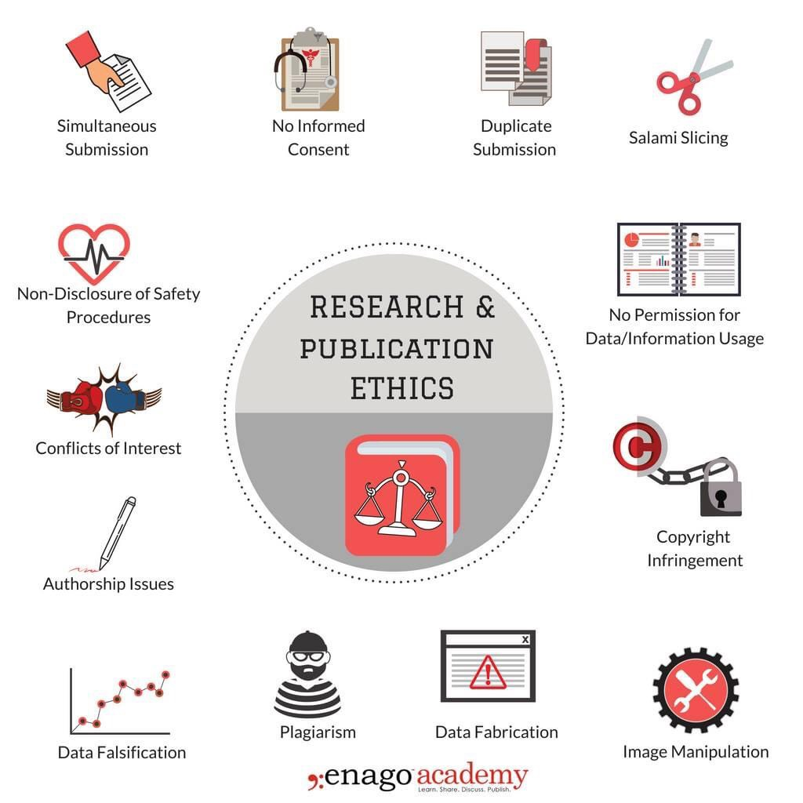
ข้อควรระวังในการเขียนบทความวิชาการ

Slide 17
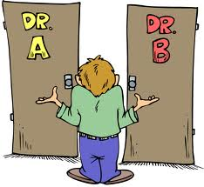
การเลือกวารสารที่จะส่งบทความไปตีพิมพ์
วารสารที่ตีพิมพ์มีส่วนสำคัญมากในการที่ผู้อ่านจะเลือกอ่านงานของ
เราและนำไปอ้างอิงต่อ
- วารสารที่เลือกควรเป็นวารสารที่เป็นที่รู้จักในสาขาวิจัย
- วารสารที่เลือกควรเป็นวารสารที่ตรงตาม Scope ของบทความ
ควรเลือกวารสารให้เหมาะสมกับลักษณะและคุณภาพของงานวิจัย
(โดยอาจพิจารณาจากงานตีพิมพ์ในอดีตของแต่ละวารสารว่ามีลักษณะ
ใกล้เคียงกับบทความเราหรือไม่)
ควรพยายามตีพิมพ์ในวารสารที่มีคุณภาพก่อน (ไม่ต้องกังวลว่า
บทความจะถูก Reject เพื่ออย่างน้อยเราจะได้รับ comment ที่เป็น
ประโยชน์จาก Reviewer ในการพัฒนางานต่อไป)

Slide 18
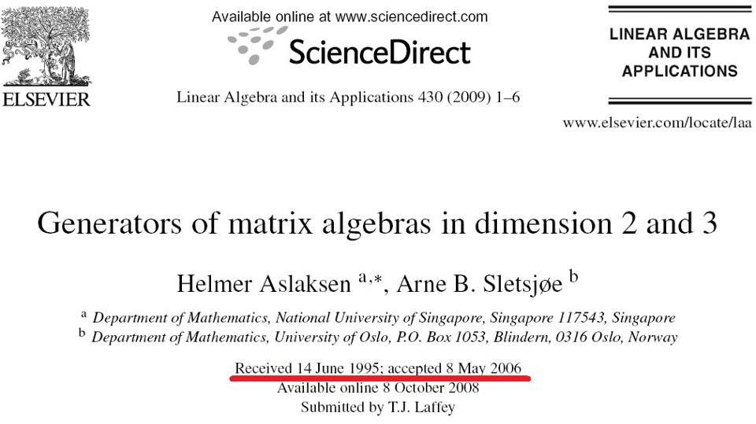
การเลือกวารสารที่จะส่งบทความไปตีพิมพ์ (ต่อ)
ควรอ้างอิงบทความที่ตีพิมพ์ในวารสารที่เราเลือกส่งงานไปตีพิมพ์
(อย่างน้อย 2-3 บทความในเอกสารอ้างอิง) และควรสืบค้นระยะเวลา
เฉลี่ยในการพิจารณาบทความของแต่ละวารสารในอดีตที่ผ่านมา โดย
ความเลือกส่งบทความไปตีพิมพ์ในวารสารที่ใช้เวลาพิจารณาไม่นาน

Slide 19
การส่งบทความเพื่อตีพิมพ์ไปยังวารสาร
ปัจจุบันมีการดำเนินการในรูปแบบ Online ของแต่ละสำนักพิมพ์เช่น
Elsevier, Springer, Wiley
ควรปฏิบัติตามข้อกำหนดของแต่ละสำนักพิมพ์อย่างเคร่งครัดโดย
อ่าน Author Guideline ให้เข้าใจชัดเจน
ใช้โอกาสในการเลือก Reviewer ที่คิดว่าเหมาะสมที่จะ Comment
บทความของเรา (ควรมีการอ้างอิงงานวิจัยของ Reviewer ที่เราเลือก
ในบทความนั้นๆ) และหมั่นตรวจสอบสถานะ (Status) ของบทความ
เมื่อส่งไปยังสำนักพิมพ์แล้ว

Slide 20
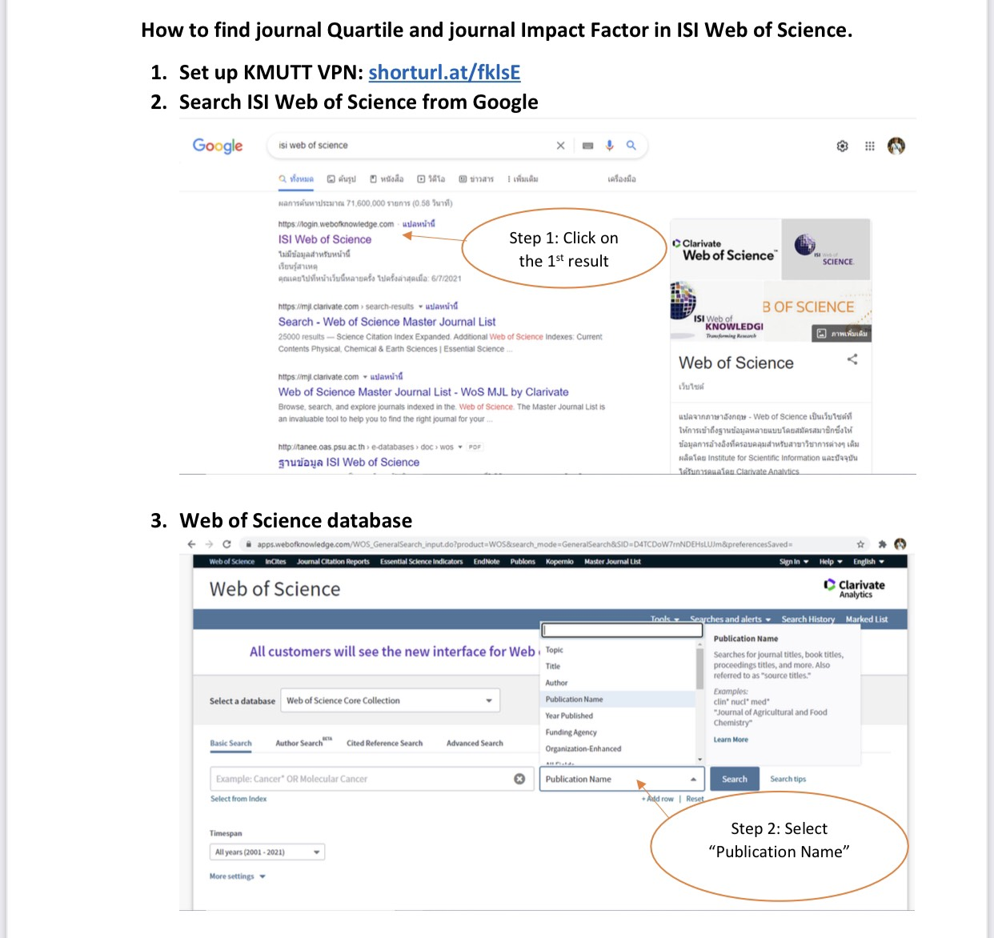

Slide 21
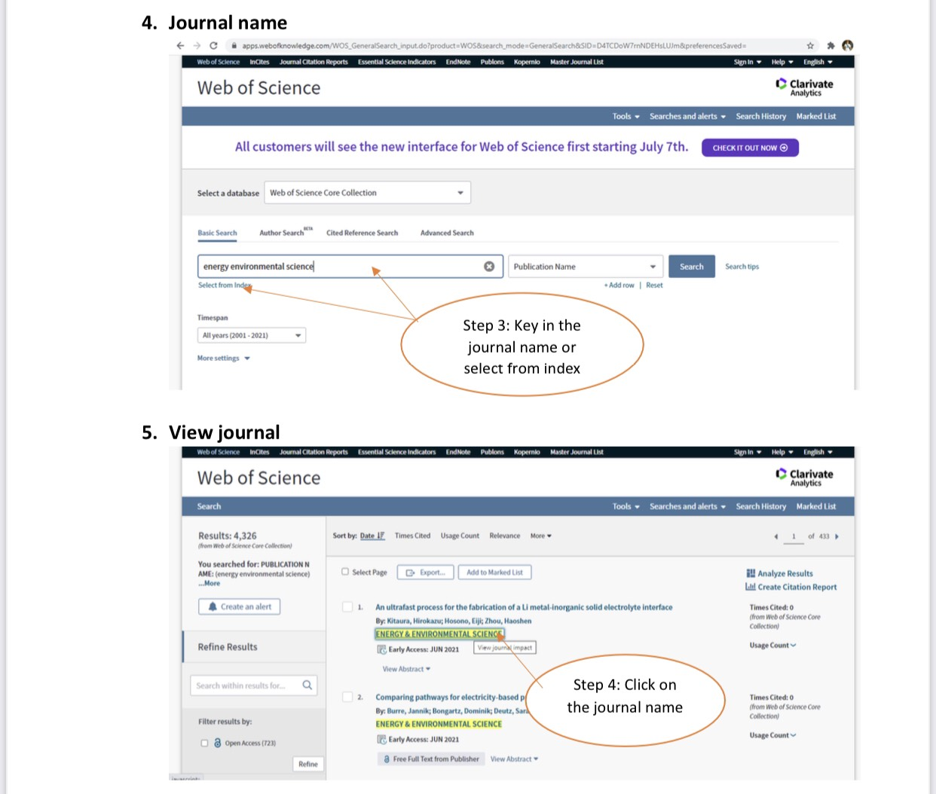

Slide 22
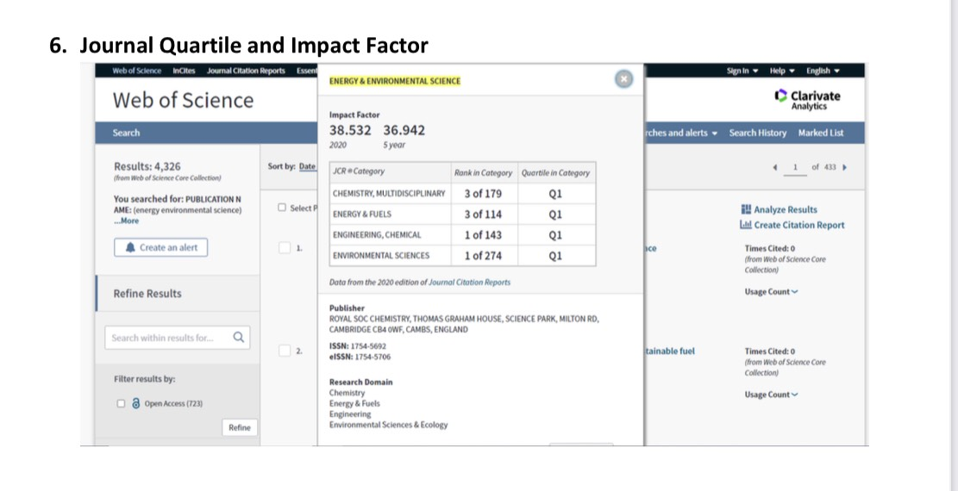

Slide 23
การส่งบทความและการโต้ตอบกับบรรณาธิการ
ไม่ส่งทีละหลาย Journal
มีจดหมายนำส่งบทความ
จังหวะการนำส่งบทความ
การโต้ตอบกับบรรณาธิการและผู้ประเมิน – สุภาพ รอบคอบ หนักแน่น ตอบคำถามเป็นข้อๆ
ถ้าบทความถูก reject ให้นำ comments มาพิจารณาปรับปรุง

Slide 24
การแก้ไขบทความตามข้อเสนอแนะของ Reviewers
ในกรณีการ Reversion
พยายามแก้ไขและตอบข้อซักถามของ Reviewer ให้กระชับและ
ชัดเจนโดยแจกแจงเป็นข้อๆ และ Highlight ให้เห็นถึงสิ่งที่แก้ไข
ในบทความ
ในกรณีที่ถูก Reject
อ่าน Comment ของ Reviewer โดยละเอียดและแก้ไขบทความตาม
ที่เห็นสมควร จากนั้นอาจลองส่งกลับไป Journal เดิม (ในกรณีที่คิดว่า
สามารถแก้ไข/ปรับปรุงงานตามที่ Reviewer แนะนำทั้งหมด) หรืออาจ
ลองส่งไป Journal อื่นๆ

Slide 25
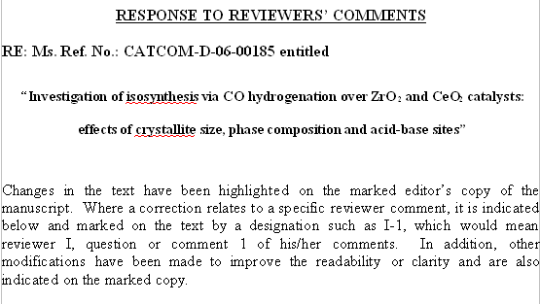
ตัวอย่างสรุป Responses to Reviewers’ comments

Slide 26
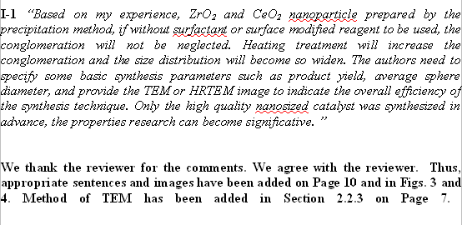

Slide 27
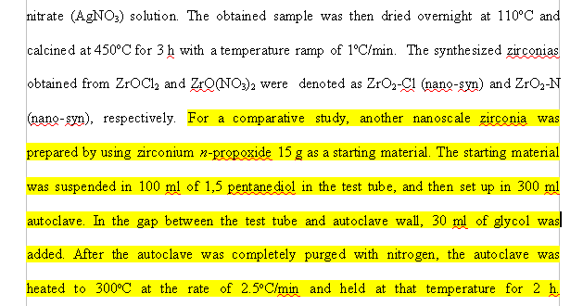
เพื่อความชัดเจนอาจ highlight ส่วนที่แก้ใน text

Slide 28
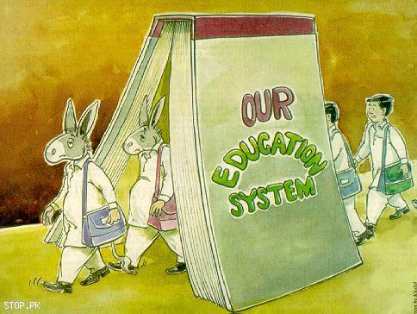
“การทำวิจัยเป็นกระบวนการที่ดีในการฝึกทักษะการคิด วางแผน
สืบค้น บริหารจัดการ แก้ไขปัญหา และการเขียน ซึ่งทักษะ
เหล่านี้มีความจำเป็นอย่างยิ่งในการทำงาน”

Slide 29
ขอบคุณมากครับ

